Slide 1
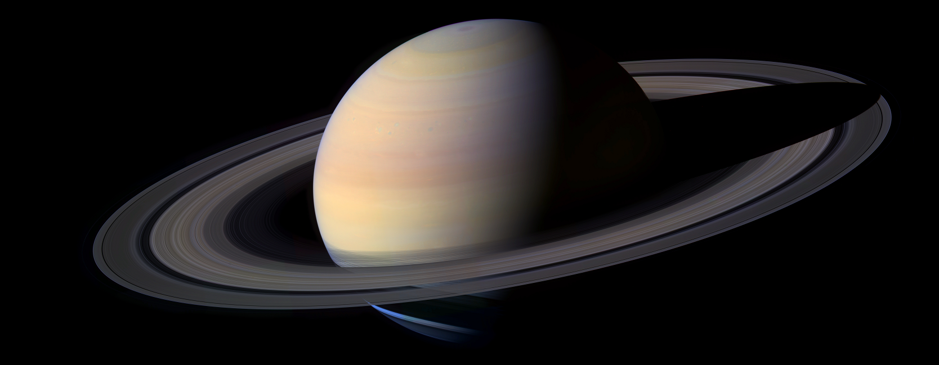
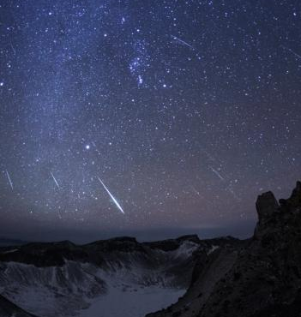


Sessão Astronomia
Sábado, 17 de outubro de 2015, às 21:00
Auditório do Observatório Dietrich Schiel
Entrada franca
Tema da Palestra:
A Chuva de Meteoros Orionídeas
Palestrante: Karen Silva (ksilva231@gmail.com)
Sinopse
Fragmentos rochosos que se desprenderam de cometas e asteroides vagam pelo espaço e são conhecidos como meteoroides. Com a entrada na atmosfera terrestre, esses corpos se aquecem e aquecem o ar à sua volta, produzindo os meteoros, também conhecidos como estrelas cadentes. Alguns vezes temos nuvens desses fragmentos que atingem a Terra sob a forma de chuva de meteoros.
Na Sessão Astronomia deste sábado a palestrante falará sobre uma dessas chuvas – a Orionídeas –cujo pico está previsto para a madrugada do dia 22 de outubro.
Um típico registro fotográfico de uma chuva de meteoros. Fonte da imagem:
http://riozinho.net/chuvas-de-meteoros-desta-quarta-e-quinta-feira-serao-as-mais-intensas-do-ano/
Maiores informações: (16) 3373-9191
Realização:

